Slide 1
阿博图书馆管理系统ppt
指导老师 ：
设计人 ：

Slide 2
摘要：
随着社会的发展，计算机的优势和普及使得阿博图书馆管理系统的开发成为必需。阿博图书馆管理系统主要是借助计算机，通过对图书借阅等信息进行管理。减少管理员的工作，同时也方便广大用户对所需图书借阅信息的及时查询以及管理。
阿博图书馆管理系统的开发过程中，采用B / S架构，主要使用Java技术进行开发，结合最新流行的springboot框架。使用Mysql数据库和Eclipse开发环境。该阿博图书馆管理系统包括用户和管理员。其主要功能包括管理员：首页、个人中心、用户管理、图书分类管理、图书信息管理、图书借阅管理、图书归还管理、缴纳罚金管理、留言板管理、系统管理，用户：首页、个人中心、图书借阅管理、图书归还管理、缴纳罚金管理、我的收藏管理，前台首页；首页、图书信息、公告信息、留言反馈、个人中心、后台管理等功能。

Slide 3
研究内容
通过对管理员和用户的需求分析，我们将该阿博图书馆管理系统的功能逐步进行了添加，然后进行功能分析和检测，而且针对这两方面进行了深入研究探讨，该阿博图书馆管理系统主要对开发背景、市场需求、数据库分析、功能模块以及开发技术进行了着重介绍和分析。最后对系统中的功能信息进行测试和分析。本次毕业实现的阿博图书馆管理系统，不管是可行性分析、系统整体框架设计还是编码，都需要严格遵守软件开发的三个周期八个阶段，在该系统的开发过程中，要保证系统具有良好的时效性、易安装性以及稳定性。在代码编写时一定要按照要求进行，让代码编写看起来更美观，开发出一个便于用户的使用的阿博图书馆管理系统是本次开发的主要目标。在系统完成之后，利用电脑来将系统进行安置，并且用户可以通过电脑随时进行查看图书信息、图书借阅、图书归还等信息。

Slide 4
java技术
java是一种跨平台的网页技术，最终实现网页的动态效果，与 JSP技术类似，都是在HTML中混合一些程序的相关代码，运用语言引擎来执行代码，java能够实现与管理员的交互，方便管理员的使用。
java技术具有诸多优点，可以忽略所使用的平台，实现仅需一次编写就能够到处运行使用，而且还具有很好的安全性和多平台支持的特性，能够在任何平台的任何环境中进行开发，进行系统部署和环境扩展。它也有属于自己的功能强大的开发工具的支持，并且可以通过很多渠道免费得到，这就为java技术的传播也准备了条件。

Slide 5
Spring Boot框架
Spring Boot是Pivotal团队的一个新框架，旨在简化新Spring应用程序的初始设置和开发。该框架使用特定的配置方法，无需开发人员定义样板配置。通过这种方式，Spring Boot旨在成为蓬勃发展的快速应用程序开发领域的领导者。
Spring Boot特点：
1、创建一个单独的Spring应用程序；
2、嵌入式Tomcat，无需部署WAR文件；
3、简化Maven配置；
4、自动配置Spring；

Slide 6
系统分析
通过对系统功能模块分析可以得知，主要是对项目元素组合、分解和更换做出相应的单元，再通过系统模块来规划出一个原则，系统的设计首先是围绕用户需求进行开发设计的，主要是为了能够更好的管理信息和方便用户，其次就是围绕阿博图书馆管理系统进行设计，最终的设计必须要满足用户的需求，这样才能够实现系统的最大意义和价值，并且在设计的时候一定要避免代码相互重复的情况发生。
3.1 可行性分析
可行性分析是每开发一个项目必不可少的一部分，可行性分析可以直接影响一个系统的存活问题，针对开发意义进行分析，还有就是是否可以通过所开发的系统来弥补传统手工统计模式的不足，是否能够更好的解决阿博图书馆管理系统存在的问题等，通过对该阿博图书馆管理系统的开发设计，不仅能够逐步减少工作人员的工作量，而且还可以进行高效工作和管理。

Slide 7
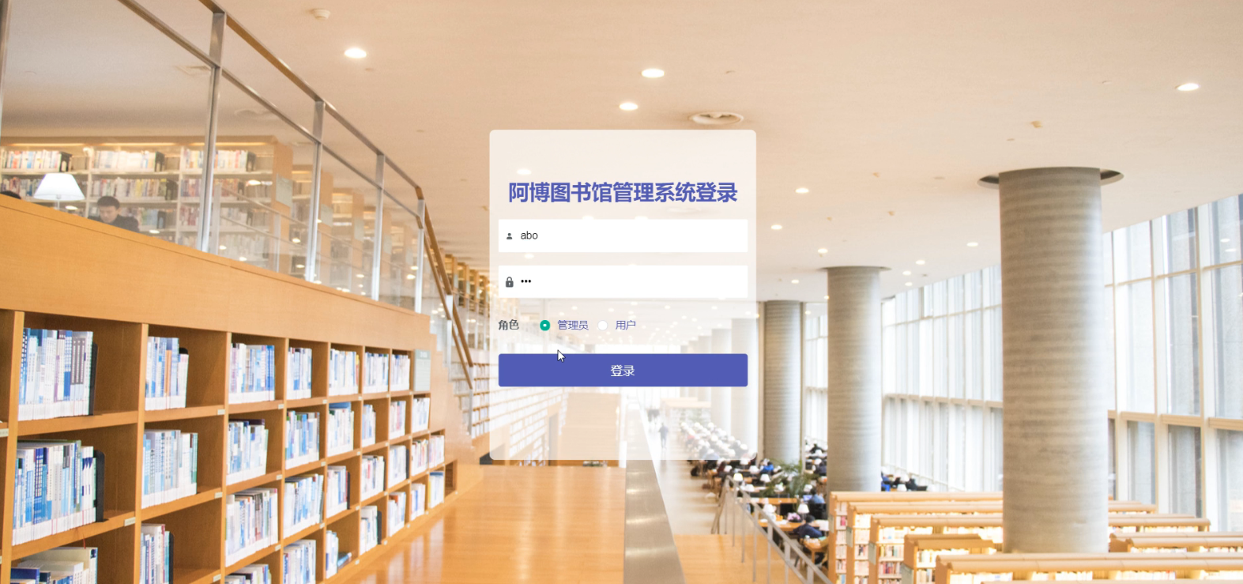
管理员登录界面图

Slide 8

前台首页界面图

Slide 9
系统测试
通过一系列的测试，找出其中的错误。并且将测试作为软件开发的重要部分，在有了程序编程以后，测试就成为了系统中必不可少的一部分。通过统计分析，系统的软件测试占据了整个系统开发45%的工作量，从软件开发的成本中，测试成本已经包含了很多的测试工作。在测试中，每个程序都有可能出现错误。在该程序开发的过程中当中，利用人工方式去查找错误是比较繁琐和困难的，所以有必要找一些测试工具进行测试和分析。在系统整个程序的设计当中，出现一些错误的信息是时常发生的。对于这些指令当中语法是错误的，同时程序执行过程当中会提示，这样就方便找出错误。但是另一种类型的错误是由计算出来的，但是这些错误也是隐藏的，有时候它是不会发生的，所以解决这些错误是十分费时的。在进行系统运行的时候我们要对前期工作进行一个系统测试工作，通过测试来发现系统当中所存在的错误。当我们在测试过程当中要提早发现错误，并且发现错误以后要及时去改正，这样就能保证系统的长期运行。

Slide 10
总 结
在本次毕业设计的过程中，从开始的懵懂无知，感觉设计一个系统非常困难，不知道该从何做起，但是通过查阅相关资料和网站之后，让我对该系统的开发有了新的认知，开发系统最重要的就是需求调查和系统分析，也通过老师指导和学过相关的知识，在加上我的不懈努力，最后将该系统逐步完成。在此次毕业设计中，让我知道了做什么事都必须要坚持，努力去查阅资料，并且善于发现和研究，充分利用身边资源，我相信办法总比困难多，所有问题都会迎刃而解。通过此次阿博图书馆管理系统的开发设计，将我在大学期间所学的知识都应用到了其中。使理论知识和现实实践进行相结合，开发阿博图书馆管理系统将理论知识和实践相结合，也将计算机信息与实践问题进行了相结合，通过现代计算机网络的便利来解决生活中的问题，并且还提高了我的计算机编程能力，在这次的开发设计过程中，虽然我遇到了很多的问题和困难，但是通过老师和同学们的帮助下，所有的问题都迎刃而解了，

Slide 11
参考文献
[1]李璇.基于Java网络订餐平台的设计与实现[J].吉林:吉林大学,2019.
[2]黄瑞钰.图书在传统销售与互联网销售中的区别与转换[J].食品安全导刊,2019,9(27):101
[3]周雨薇,李玉红.“互联网+”模式下图书网络营销策略究[J].商场现代化,2019,9(12):36-37.
[4]陈实.“互联网+”背景下我国电子商务发展现状、问题和对策[D].武汉:华中师范大学,2019.
[5]王玉珂.图书交易领域电子商务模式O2O应用研究[D].武汉:华中师范大学,2018.
[6]王卉.基于java的阿博图书馆管理系统服务平台的设计与实现[D].南京:南京大学,2018.

Slide 12
致 谢
此次毕业设计的结束，也代表着我的大学生活即将结束，这次毕业设计的过程中，我非常感谢我的老师和同学们对我的帮助，让我完成了这次的毕业设计，首先我要感谢我的指导老师，当我遇到困难时，老师在第一时间为我指导，为我解决了很多困难，在这里，感谢您对我耐心的指导，我还要感谢我的每一位老师，感谢你们把知识传授于我们，让我们学会了做人做事的道理。
其次，我要感谢我的同学们，在遇到困难时，我们一起努力征服困难，所以我要真诚的感谢我的同学们。
最后，我要感谢各位答辩老师，感谢你们在百忙之中抽出时间为我的论文进行点评。

Slide 13
End
谢谢大家

